Slide 1
XI REGIONALNA OLIMPIADA
WIEDZY O ZDROWIU PSYCHICZNYM 2022R.
TEMAT:
„Zdrowie psychiczne dzieci i młodzieży w czasie pandemii – specyfika uzależnień behawioralnych, ze szczególnym uwzględnieniem negatywnych skutków stałego przebywania w cyfrowej przestrzeni”
SZKOLENIE KOORDYNATORÓW
Notes:
SZKOLENIE KOORDYNATORÓW

Slide 2
SZKOLENIE KOORDYNATORÓW 2022R.
Podstawa prawna Olimpiady:
art. 2 ust. 1 pkt 1 ustawy z dnia 19 sierpnia 1994r. o ochronie zdrowia psychicznego (tj. Dz.U. z 2020r. poz. 685),
Narodowy Program Ochrony Zdrowia Psychicznego na lata 2017 – 2022
(Dz. U. z 2017r. poz. 458),

Slide 3
SZKOLENIE KOORDYNATORÓW 2022R.
ETAPY OLIMPIADY
etap szkolny: 30 września 2022 r. godz. 10.00
- test podstawowy - 20 pytań, czas trwania 25 minut,
- I dogrywka - 10 pytań, czas trwania 10 minut,
- II dogrywka - 8 pytań, czas trwania 10 minut,
etap powiatowy: 26 października 2022 r. o godz. 10.00
test podstawowy - 25 pytań, czas trwania 30 minut,
I dogrywka - 10 pytań, czas trwania 10 minut,
II dogrywka - 8 pytań, czas trwania 10 minut,
III dogrywka - 6 pytań, czas trwania 10 minut,
etap regionalny: 22 listopada 2022 r. o godz. 10.00
test podstawowy - 25 pytań, czas trwania 30 minut,
I dogrywka - 15 pytań, czas trwania 15 minut,
II dogrywka - pytania ustne zadawane przez jury.

Slide 4
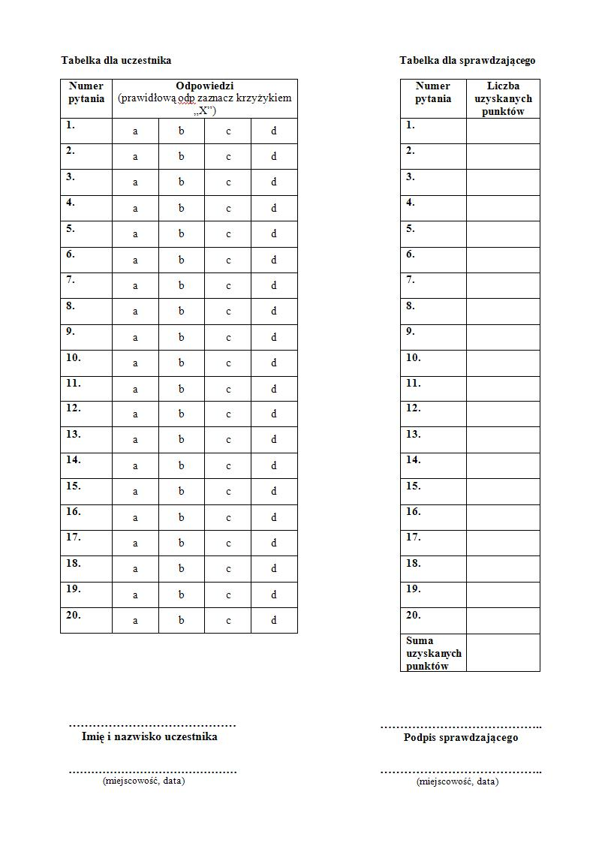
SZKOLENIE KOORDYNATORÓW – 2022R.
KARTA „KODOWANIA ODPOWIEDZI”

Slide 5
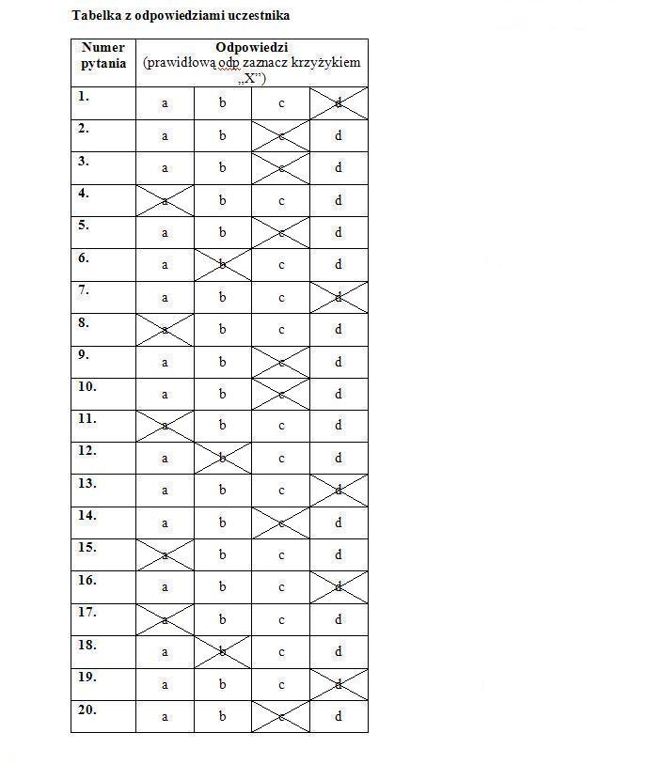
SZKOLENIE KOORDYNATORÓW - 2022 R. PRZYKŁADOWE ODPOWIEDZI W KARCIE „KODOWANIA ODPOWIEDZI”

Slide 6
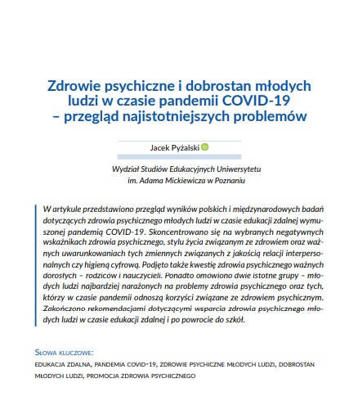
SZKOLENIE KOORDYNATORÓW - 2022 R.
LITERATURA - ETAP SZKOLNY
„Zdrowie psychiczne i dobrostan młodych ludzi w czasie pandemii COVID-19 – przegląd najistotniejszych problemów”
Wydział Studiów Edukacyjnych Uniwersytetu im. Adama Mickiewicza w Poznaniu
Jacek Pyżalski

Slide 7
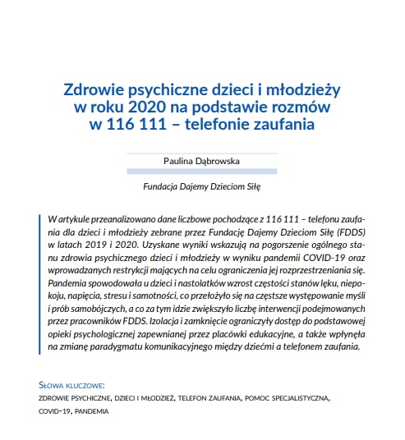
SZKOLENIE KOORDYNATORÓW - 2022 R.
LITERATURA - ETAP SZKOLNY
„Zdrowie psychiczne dzieci i młodzieży
w roku 2020 na podstawie rozmów w 116
111 – telefonie zaufania”
Fundacja Dajemy Dzieciom Siłę
Paulina Dąbrowska

Slide 8
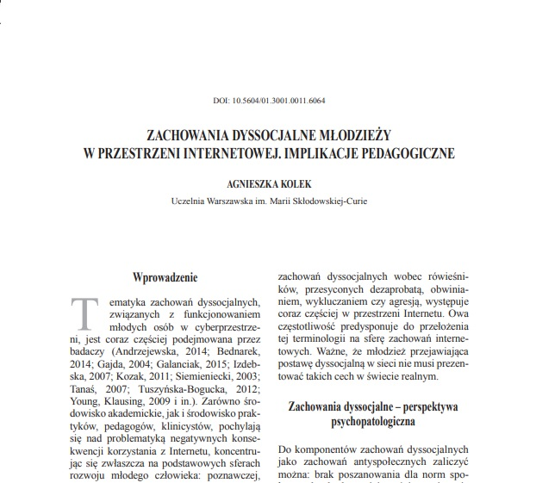
SZKOLENIE KOORDYNATORÓW - 2022 R.
LITERATURA - ETAP SZKOLNY
„Zachowania dyssocjalne młodzieży
w przestrzeni internetowej. Implikacje
pedagogiczne”
Uczelnia Warszawska
im. Marii Skłodowskiej-Curie
AGNIESZKA KOLEK

Slide 9
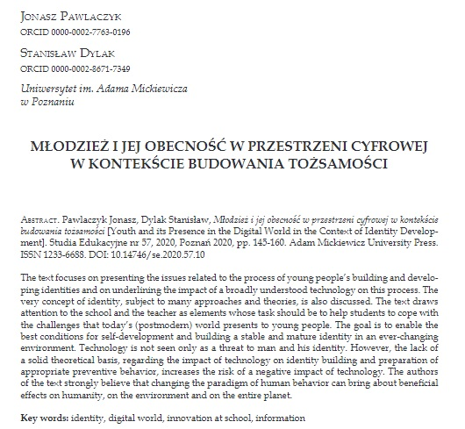
SZKOLENIE KOORDYNATORÓW - 2022 R.
LITERATURA - ETAP SZKOLNY
„Młodzież i jej obecność w przestrzeni cyfrowej w kontekście budowania tożsamości”
Uniwersytet im. Adama Mickiewicza
w Poznaniu
Jonasz Pawlaczyk, Stanisław Dylak

Slide 10
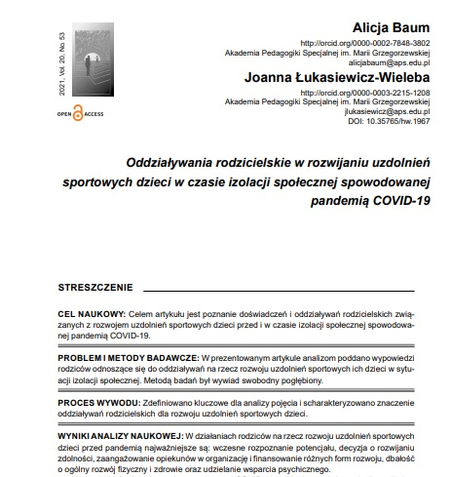
SZKOLENIE KOORDYNATORÓW - 2022 R.
LITERATURA - ETAP SZKOLNY
„Oddziaływania rodzicielskie w rozwijaniu uzdolnień sportowych dzieci w czasie izolacji społecznej spowodowanej pandemią COVID-19”
Akademia Pedagogiki Specjalnej
im. Marii Grzegorzewskiej
Alicja Baum, Łukasiewicz-Wieleba

Slide 11
SZKOLENIE KOORDYNATORÓW - 2022 R.
LITERATURA - ETAP SZKOLNY
„Zdrowie psychiczne dzieci i młodzieży”
https://www.nfz.gov.pl/gfx/nfz/userfiles/_public/dla_pacjenta/magazyn_ze_zdrowiem/nfz_nr_5.pdf
Magazyn „Ze zdrowiem” Nr 5

Slide 12
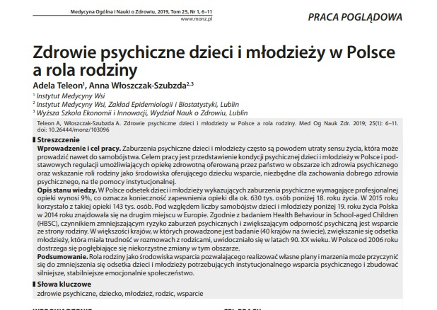
SZKOLENIE KOORDYNATORÓW - 2022 R.
LITERATURA - ETAP SZKOLNY
„Zdrowie psychiczne dzieci i młodzieży
w Polsce a rola rodziny”
Adela Teleon, Anna Włoszczak-Szubzda
Medycyna Ogólna i Nauki o Zdrowiu, 2019, Tom 25, Nr 1, 6-11

Slide 13
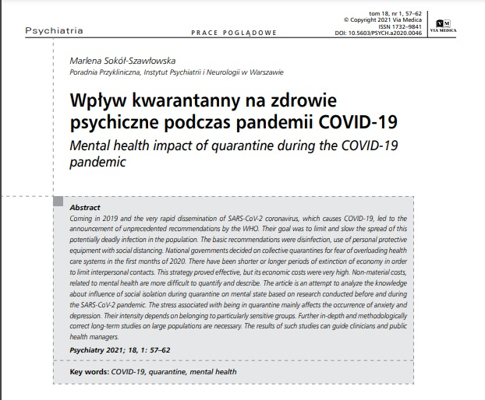
SZKOLENIE KOORDYNATORÓW - 2022 R.
LITERATURA - ETAP SZKOLNY
„Wpływ kwarantanny na zdrowie psychiczne podczas pandemii COVID-19”
Marlena Sokół-Szawłowska
VIA MEDICA Czasopisma, Psychiatria,
Tom 18, Nr 1(2021),57-62

Slide 14
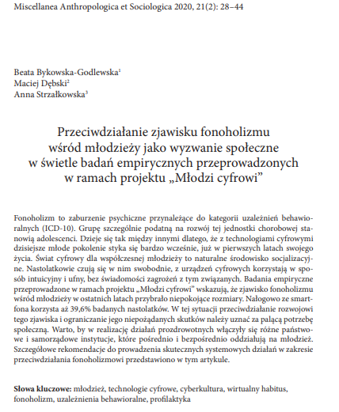
SZKOLENIE KOORDYNATORÓW - 2022 R.
LITERATURA - ETAP SZKOLNY
„Przeciwdziałanie zjawisku fonoholizmu wśród młodzieży jako wyzwanie społeczne w świetle badań empirycznych przeprowadzonych w ramach projektu „Młodzi cyfrowi” ”
Miscellanea Anthropologica et Sociologica 2020, 21(2): 28–44
Beata Bykowska-Godlewska, Maciej Dębski,
Anna Strzałkowska

Slide 15
SZKOLENIE KOORDYNATORÓW - 2022 R.
LITERATURA - ETAP POWIATOWY
„Odporność psychiczna dzieci i młodzieży - wyzwanie dla współczesnej edukacji”
Teraźniejszość - Człowiek - Edukacja: kwartalnik myśli społeczno-pedagogicznej
nr 1 (53), 37-51
Iwona Grzegorzewska

Slide 16
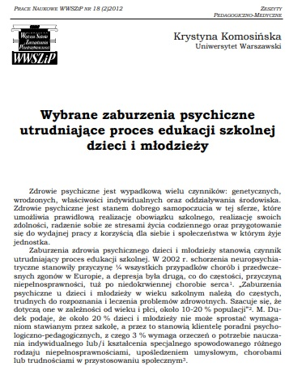
SZKOLENIE KOORDYNATORÓW - 2022 R.
LITERATURA - ETAP POWIATOWY
„Wybrane zaburzenia psychiczne utrudniające proces edukacji szkolnej dzieci i młodzieży”
Prace Naukowe Wałbrzyskiej Wyższej Szkoły Zarządzania i Przedsiębiorczości – 2012 I 18 (2) Zeszyty Pedagogiczno-Medyczne I str. 105 - 113
Krystyna Komosińska

Slide 17
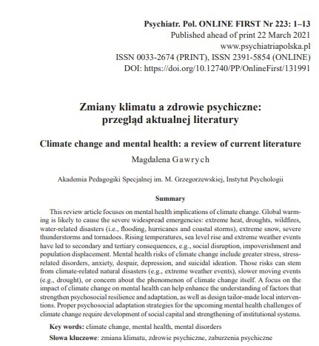
SZKOLENIE KOORDYNATORÓW - 2022 R.
LITERATURA - ETAP POWIATOWY
„Zmiany klimatu a zdrowie psychiczne:
przegląd aktualnej literatury”
Psychiatr. Pol. ONLINE FIRST Nr 223: 1–13 Published ahead of print 22 March 2021 www.psychiatriapolska.pl ISSN 0033-2674 (PRINT), ISSN 2391-5854
Magdalena Gawrych

Slide 18
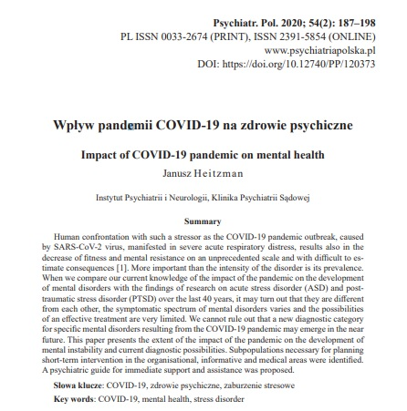
SZKOLENIE KOORDYNATORÓW - 2022 R.
LITERATURA - ETAP POWIATOWY
„Wpływ pandemii COVID-19 na zdrowie psychiczne”
Psychiatr. Pol. 2020; 54(2): 187–198 PL ISSN 0033-2674 (PRINT), ISSN 2391-5854
Janusz Heitzman

Slide 19
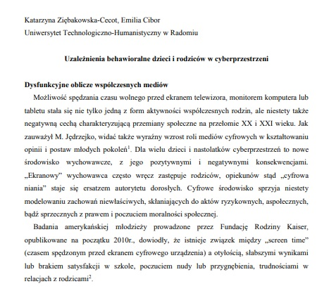
SZKOLENIE KOORDYNATORÓW - 2022 R.
LITERATURA - ETAP POWIATOWY
„Uzależnienia behawioralne dzieci
i rodziców w cyberprzestrzeni”
Uniwersytet Technologiczno-Humanistyczny w Radomiu
Katarzyna Ziębakowska - Cecot,
Emilia Cibor

Slide 20
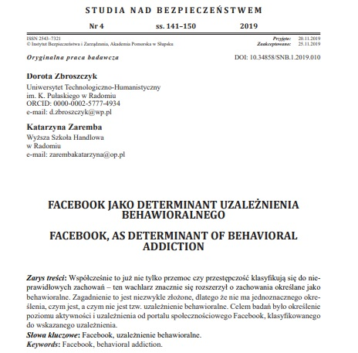
SZKOLENIE KOORDYNATORÓW - 2022 R.
LITERATURA - ETAP REGIONALNY
„Facebook jako determinant uzależnienia behawioralnego”
Studia nad bezpieczeństwem; nr 4;
ss:141-10; 2019
Dorota Zbroszczyk, Katarzyna Zaremba

Slide 21
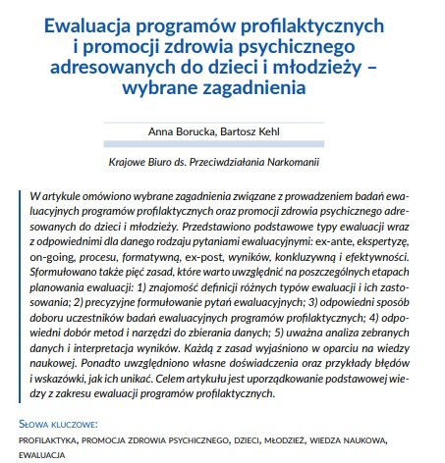
SZKOLENIE KOORDYNATORÓW - 2022 R.
LITERATURA - ETAP REGIONALNY
„Ewaluacja programów profilaktycznych
i promocji zdrowia psychicznego adresowanych
do dzieci i młodzieży – wybrane zagadnienia”
Krajowe Biuro ds. Przeciwdziałania Narkomanii
Anna Borucka, Bartosz Kehl

Slide 22
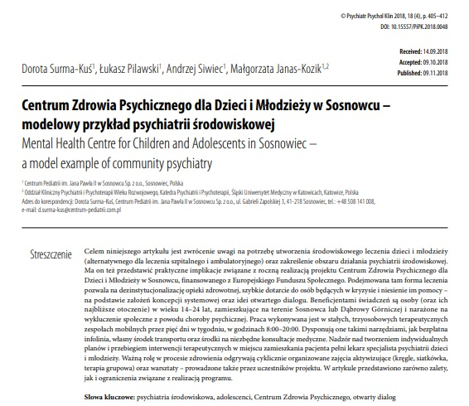
SZKOLENIE KOORDYNATORÓW - 2022 R.
LITERATURA - ETAP REGIONALNY
„Centrum Zdrowia Psychicznego dla Dzieci
i Młodzieży w Sosnowcu – modelowy przykład
psychiatrii środowiskowej”
Psychiatr Psychol Klin 2018, 18 (4), p. 405–412
Dorota Surma-Kuś, Łukasz Pilawski, Andrzej Siwiec, Małgorzata Janas-Kozik

Slide 23
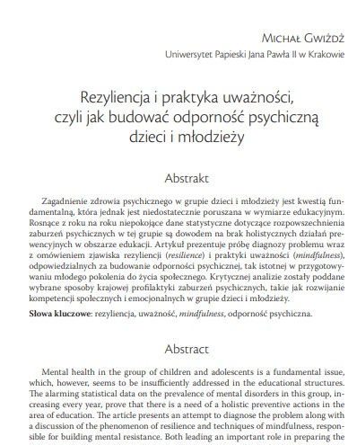
SZKOLENIE KOORDYNATORÓW - 2022 R.
LITERATURA - ETAP REGIONALNY
„Rezyliencja i praktyka uważności, czyli jak budować odporność psychiczną dzieci i młodzieży”
Uniwersytet Papieski Jana Pawła II
w Krakowie
Michał Gwiżdż

Slide 24
Dziękuję za uwagę

